Slide 1



ДЕПАРТАМЕНТ ОБРАЗОВАНИЯ
ВОЛОГОДСКОЙ ОБЛАСТИ
ВОЛОГОДСКИЙ ИНСТИТУТ
РАЗВИТИЯ
ОБРАЗОВАНИЯ
ИСПОЛЬЗОВАНИЕ СТАТИСТИЧЕСКИХ ДАННЫХ ПРОГРАММНОГО КОМПЛЕКСА СПТ ДЛЯ ОРГАНИЗАЦИИ ВОСПИТАТЕЛЬНОЙ И ПРОФИЛАКТИЧЕСКОЙ ДЕЯТЕЛЬНОСТИ
Ольга Николаевна Коптяева,
доцент кафедры психологии и коррекционной педагогики
АОУ ВО ДПО «Вологодский институт развития образования», к.психол.н.
ВОЛОГДА 2020
Notes:
Второй год подряд Министерство просвещения Российской Федерации рекомендует проведение социально-­психологического тестирования лиц, обучающихся в образовательных организациях всех субъектов Российской Федерации с использованием единой методики. Единая методика социально-психологического тестирования (далее - ЕМ СПТ, методика) разработана в соответствии с поручением ГАК (протокол от 11 декабря 2017 г. № 35). Правообладателем методики является Министерство просвещения Российской Федерации.
Методика осуществляет оценку вероятности вовлечения в аддиктивное (зависимое) поведение на основе соотношения факторов риска и факторов защиты, воздействующих на обследуемых. Выявляет повышенную и незначительную вероятность вовлечения в зависимое поведение.
Цель методики – выявление рискогенности социально-психологических условий социализации обучающийся, которые могут склонить их к употреблению ПАВ, спровоцировать вовлечение в наркопотребление.
ЕМ дает возможность массово определять вероятность риска. По результатам тестирования нельзя дать заключение о наркотической или иной зависимости обучающегося.
В рамках данного вебинара предполагаем сделать акценты как на организации СПТ, так и возможностях программного комплекса СПТ для анализа результатов и использования их в организации профилактической работы. ЦЕЛЬ - выявление возможностей программного комплекса СПТ для организации воспитательной и профилактической деятельности

Slide 2

НОРМАТИВНОЕ ПРАВОВОЕ ОБЕСПЕЧЕНИЕ
Закон «Об образовании в Российской Федерации» от 29.12.2012 г. № 273 – ФЗ, пункт 15.1 часть 3 статья 28
Федеральный закон Российской Федерации от 7 июня N 120-ФЗ «О внесении изменений в отдельные законодательные акты Российской Федерации по вопросам профилактики незаконного потребления наркотических средств и психотропных веществ»
Приказ Минпросвещения России от 20 февраля 2020 г. № 59 «Об утверждении Порядка проведения социально-психологического тестирования обучающихся в общеобразовательных организациях и профессиональных образовательных организациях»
Приказ Минобрнауки России от 20 февраля 2020 г. № 239 «Об утверждении Порядка проведения социально-психологического тестирования обучающихся в образовательных организациях высшего образования»
Приказ Департамента образования Вологодской области № 1154 от 28 августа 2020 года «О проведении социально-психологического тестирования лиц, обучающихся в общеобразовательных и профессиональных образовательных организациях области, а также в образовательных организациях высшего образования в 2020 году»
Приказ Департамента Вологодской области от 23.10.2020 № 1631 «О внесении изменений в приказ Департамента образования области от 28.08.2020 № 1154»
Официальный сайт АОУ ВО ДПО «ВИРО», слайдер «Социально-психологическое тестирование в 2020 году»
2
Notes:
Организация и проведение социально-психологического тестирования в образовательных организациях Вологодской области в 2020 году регламентируются следующими нормативными правовыми актами федеральными и регионального уровня – это Приказы Минпросвещения России и Департамента образования области. Они направлены в адрес руководителей органов местного самоуправления муниципальных районов и городских округов в сфере образования Вологодской области, а также размещены на официальном сайте АОУ ВО ДПО «ВИРО», слайдер «Социально-психологическое тестирование».

Slide 3

АЛГОРИТМ МЕРОПРИЯТИЙ ПО РАННЕМУ ВЫЯВЛЕНИЮ НЕЗАКОННОГО ПОТРЕБЛЕНИЯ НАРКОТИЧЕСКИХ СРЕДСТВ И ПСИХОТРОПНЫХ ВЕЩЕСТВ СРЕДИ ОБУЧАЮЩИХСЯ ОБРАЗОВАТЕЛЬНЫХ ОРГАНИЗАЦИЙ
№ | Период | Мероприятие
I. Социально-психологическое тестирование
1 | Сентябрь | Информационно-разъяснительная кампания (с педагогическим коллективом, родителями (законными представителями) и обучающимися
2 | Октябрь-ноябрь | Проведение социально-психологической диагностики
3 | Ноябрь-декабрь | Обработка и анализ результатов; направление сведений о «группе риска» в орган исполнительной власти субъекта РФ, ответственный за реализацию государственной политики в сфере здравоохранения
II. Медицинский профилактический осмотр
4 | Январь - март | Формирование графика проведения медицинских профилактических осмотров (в соответствии с Приказом № 581 н на формирование графика отводится 3 месяца)
5 | Апрель | Проведение медицинских профилактических осмотров
6 | Май | Подведение итогов проведения мероприятий по раннему выявлению незаконного потребления наркотических средств и психотропных веществ (в текущем ученом году)
3
Notes:
Начиная с 2019 года Минпросвещение России (письмо от 29 августа 2019 года № ТС-2035/07) рекомендует единый порядок действий и взаимодействия органов исполнительной власти субъектов Российской Федерации, осуществляющих государственное управление в сфере образования, и образовательных организаций, осуществляющих проведение СПТ:
в период с 1 сентября по 1 октября - проведение информационно-разъяснительной кампании с родителями или иными законными представителями обучающихся и мотивационной работы с обучающимися в образовательных организациях, расположенных на территории субъекта Российской Федерации, для повышения активности участия и снижения количества отказов от СПТ и профилактических медицинских осмотров обучающихся;
в период с 15 сентября по 1 ноября - проведение СПТ;
в период с января по май - содействие в организации профилактических медицинских осмотров обучающихся.

Slide 4
СОЦИАЛЬНО-ПСИХОЛОГИЧЕСКОЕ ТЕСТИРОВАНИЕ ОБУЧАЮЩИХСЯ В 2020 ГОДУ
Инструментарий–
единая методика социально-психологического тестирования
(правообладатель – Минпросвещения РФ)
Этап I
  Подготовительный этап проведения СПТ Сроки: 01-01.10.2020
  Организация и проведение информационно-коммуникационной кампании для педагогических работников, обучающихся и их родителей (законных представителей) с целью повышения активности участия и снижения количества отказов от СПТ
  Включение проведения СПТ в план воспитательной работы
  Получение добровольных информированных согласий на проведение СПТ профессиональных образовательных организаций
  Областное родительское собрание в режиме Интернет-конференции, вопрос о проведении СПТ обучающихся в 2020 году
  Подготовка приказа о проведении социально-психологического тестирования, составе комиссий в образовательных организациях
  Подготовка распорядительных актов руководителей образовательных организаций о проведении СПТ, составе комиссий в образовательных организациях, обеспечивающих организационно-техническое сопровождение С
Этап II
  Основной этап СПТ Сроки: 15.09.20-18.11.2020
  Проведение тестирования обучающихся (15.11.20 – 15.11.20)
  Обеспечение консультационной поддержки образовательных организаций, технической возможности для проведения СПТ
  Направление актов передачи результатов СПТ в ВИРО
Этап III
  Аналитический этап Сроки: ноябрь 2020 – май 2020
  Анализ результатов СПТ
  Утверждение плана коррекционной и профилактической работы по результатам СПТ, как части плана воспитательной работы
  Реализация плана коррекционной и профилактической работы с учетом результатов СПТ
  Обеспечение хранения информационных согласий (до момента отчисления из ОО)
Notes:
СПТ традиционно проводится в три этапа в соответствии с календарным планом (приложение 1 к приказу Департамента образования Вологодской области № 1154 от 28 августа 2020 года).
Обратите внимание: большое количество шагов (МЕРОПРИЯТИЙ) сделано на предварительном этапе, в том числе и в рамках информационно-мотивационной кампании:
Вопрос о проведении СПТ обучающихся в 2020 году был рассмотрен 30.09.2020 на областном родительском собрании в Интернет-формате.
В 2020 году социально-психологическое тестирование обучающихся образовательных организаций области прошло в установленные сроки: 15.09.2020-15.11.2020 (п.2.2 приложения 1 к приказу Департамента образования Вологодской области № 1154 от 28 августа 2020 года; пункта 1 приказа Департамента Вологодской области от 23.10.2020 № 1631 «О внесении изменений в приказ Департамента образования области от 28.08.2020 № 1154).
Тестирование закончилось в ноябре, но работа по его результатам продолжается в течение всего года, в том числе и в отношении содействия в проведении медицинских осмотров (2-я форма раннего выявления…)

Slide 5
ОРГАНИЗАЦИОННОЕ, МЕТОДИЧЕСКОЕ ОБЕСПЕЧЕНИЕ
Информационные письма в адрес руководителей
органов местного самоуправления муниципальных районов и городских округов в сфере образования Вологодской области,
общеобразовательных организаций, подведомственных Департаменту образования области,
Профессиональных образовательных организаций, подведомственных Департаменту образования,
бюджетных и негосударственных профессиональных образовательных организаций, не подведомственных Департаменту образования области
Нормативные правовые акты (федеральный уровень), начало действия которых - 7 июня 2020 г., для сведения и использования в работе | от 04.06.2020 № ис-01-07/1627
Приказ Департамента образования области № 1154 от 28 августа 2020 года, О назначении ответственных за организацию и проведение СПТ в образовательных организациях | от 31.08.2020 № ис-01-07/2355
О направлении инструкции по процедуре СПТ | от 07.09.2020 № 01-07/2444
Информационно-методические материалы по проведению в образовательных организациях информационно­-коммуникационной кампании | от 08.09.2020 № 01-10/2450
О проведении вебинара по организации и проведению СПТ в 2020/21 учебном году, 07.11.2019 | от 09.09.2020 № 01-07/2482
Об организации СПТ в 2020/21 учебном году (в условиях переноса каникул) | от 08.10.2020 № 01-07/2856 и №01-07\2855
О форме акта передачи результатов социально-психологического тестирования обучающихся и психологическом консультировании обучающихся и психологическом консультировании обучающихся (для общеобразовательных организаций) | от 15.10.2020 № 01-07/2960
Об изменении срока проведения социально-психологического тестирования в 2020/21 учебном году (для общеобразовательных организаций) | от 26.10.2020 № 01-07/3099
Об организации социально-психологического тестирования в 2020/21 учебном году» (вместе с формой итогового акта) (для профессиональных образовательных организаций) | от 26.10.2020 № 01-07/3100
5
Notes:
В целях обеспечения научно-методического, организационно-методического и технического сопровождения мероприятий антинаркотической направленности ВИРО подготовлены и направлены в адрес руководителей органов местного самоуправления муниципальных районов и городских округов в сфере образования Вологодской области, образовательных организаций, подведомственных Департаменту образования области и иных образовательных организаций, а (в том числе и обеспечивающие работу в Информационной системе – Программный комплекс СПТ):
Информационно-методические материалы размещены на официальном сайте АОУ ВО ДПО «ВИРО», слайдер «Социально-психологическое тестирование».

Slide 6
СОЦИАЛЬНО-ПСИХОЛОГИЧЕСКОЕ ТЕСТИРОВАНИЕ В 2020 ГОДУ (В СРАВНЕНИИ С 2019 ГОДОМ)
354
312
37
5
Образовательные организации, всего
Общеобразовательные организации
Профессиональные образовательные организации
Образовательные организации высшего образования
Показатель | Год | ОО | ПОО | ВО | ИТОГО
Общее количество обучающихся, определенных к участию в СПТ | 2020 | 46163 | 21862 | 3107 | 71132
 | 2019 | 46646 | 18759 | 3045 | 68450
Количество обучающихся прошедших тестирование (в кол-ве чел, в % от определенных к тестированию) | 2020 | 42835; 92,8% | 21078; 96,4% | 2564; 82,5% | 66477; 93,5%
 | 2019 | 41588; 89,2% | 16760; 89,3% | 2290; 75,2% | 60638; 88,6%
Количество обучающихся (родителей (законных представителей)), отказавшихся от участия в СПТ (в кол-ве чел, в % от определенных к тестированию) | 2020 | 3328; 7,2% | 784; 3,6% | 543; 17,5% | 4655; 6,54%
 | 2019 | 5058; 10,8% | 1999; 10,7% | 755; 24,8% | 7812; 11,4%
Повышенная вероятность вовлечения (ПВВ) (в кол-ве чел., в % от достоверных ответов) | 2020 | 4739; 16,1% | 1421; 10,3% | 88; 5,7% | 6248; 13,9%
 | 2019 | 3834; 14,2% | 1056; 10,4 % | 61; 4,8% | 4951; 12,9%
6
Notes:
В 2020 году обеспечен 100% охват общеобразовательных организаций и профессиональных образовательных организаций.
Количество образовательных организаций, принимавших участие в СПТ, составляет 354 организации (в 2019 году – 355, в 2018 году – 347 организаций), из них общеобразовательных организаций 312 (в 2019 году – 314, в 2018 году – 312), уменьшение количества школ связано с реорганизацией муниципальных общеобразовательных организаций.
В целом по области в 2020 году в процедуре тестирования принимали участие 66477 чел. (в 2019 году- 60 638 чел.),
обучающихся 7-11 классов общеобразовательных организаций – 42835 чел. (в 2019 году - 41588 чел.), в том числе:
в общеобразовательных организациях муниципального подчинения – 42266 чел. (в 2019 году - 41039 чел.),
в общеобразовательных организациях, подведомственных Департаменту образования области – 508 чел. (в 2019 году - 493 чел.),
в ФГКОУ «Средняя общеобразовательная школа № 154» - 61 чел. (в 2019 году - 56 чел.).

Slide 7


ПРИЧИНЫ ОТКАЗА ОТ УЧАСТИЯ В СОЦИАЛЬНО-ПСИХОЛОГИЧЕСКОМ ТЕСТИРОВАНИИ
7812 чел.:
ОО – 5058
ПОО - 1999
От участия
в тестировании отказались
4655 чел.:
ОО – 3328
ПОО - 784
2019 год
2020 год
Основные причины отказа
нахождение обучающихся на длительном больничном - 32%
уверенность в отсутствии склонности к зависимости, прохождения СПТ ранее – 17%
немотивированный отказ – 19%
опасения в нарушении принципов конфиденциальности проведения СПТ – 2%
недоверие обучающихся к процедуре и результатам СПТ – 6 %
этические или религиозные убеждения - 1,3%
иные причины отказа (на олимпиаде, личное мнение, Не входит в образовательную функцию школы, выбыли, пропускают занятия, не представили письменный отказ/согласие, нет желания тратить время на тестирование) - 6%
7
Notes:
В 2020 году доверие к процедуре СПТ у обучающихся образовательных организаций, в целом, возросло. Количество, отказавшихся от участия в СПТ сократилось в 1,7 раза.
Общее количество обучающихся, не принимавших участие в тестировании в 2020 году - 4655 чел. (в 2019 году - 7812 чел.), из них:
в общеобразовательных организациях – 3328 чел. (в 2019 году - 5058 чел.),
профессиональных образовательных организациях – 784 чел. (в 2019 году – 1999 чел.),
высшего образования – 543 чел. (в 2019 году – 755 чел.).
Основные причины официальных отказов:
нахождение обучающихся на длительном больничном - 32%
уверенность в отсутствии склонности к зависимости, прохождения СПТ ранее – 17%
немотивированный отказ – 19%
опасения в нарушении принципов конфиденциальности проведения СПТ – 2%
недоверие обучающихся к процедуре и результатам СПТ – 7,8%
этические или религиозные убеждения – 1,3%
иные причины отказа (на олимпиаде, личное мнение, не входит в образовательную функцию школы, выбыли, пропускают занятия, не представили письменный отказ/согласие, нет желания тратить время на тестирование, служба в армии и др.) - 6%
Следует отметить, что

Slide 8
ОХВАТ СОЦИАЛЬНО-ПСИХОЛОГИЧЕСКИМ ТЕСТИРОВАНИЕМ
ОБУЧАЮЩИХСЯ ОБЩЕОБРАЗОВАТЕЛЬНЫХ ОРГАНИЗАЦИЙ
В РАЗРЕЗЕ МУНИЦИПАЛЬНЫХ ОБРАЗОВАНИЙ ОБЛАСТИ (%)
Вологодская область – 93,5%
Общеобразовательные организации - 92,8%
2019 год
2020 год
Notes:
В целом, в 2020 году по образовательным организациям области, участвовавших в тестировании, охват обучающихся увеличился и составил 93,5% (в 2019 году - 89,2%, в 2018 году - 83,9 %, в 2017 году - 73,2 %).
Системная работа позволила в 2020 году увеличить охват СПТ в школах области на 3,6% до 92,8% (42835 обучающихся) (2019 год – 89,2% (41 588 чел.).
Максимальный охват СПТ (100%) зафиксирован в Бабушкинском районе.
В большинстве муниципальных образований наблюдается позитивная динамика по охвату тестированием (18 муниципальных районов, а также г. Вологда – 90,2% (в 2019 году - 89,3%) и г. Череповец – 91,4% (82,4%).
В 5 районах области наблюдается незначительное снижения охвата СПТ.
Наименьший охват СПТ в сравнении с средним областным показателем зафиксирован в районах, не участвующих сегодня в вебинаре.

Slide 9
ОХВАТ СОЦИАЛЬНО-ПСИХОЛОГИЧЕСКИМ ТЕСТИРОВАНИЕМ
ОБУЧАЮЩИХСЯ ПРОФЕССИОНАЛЬНЫХ ОБРАЗОВАТЕЛЬНЫХ ОРГАНИЗАЦИЙ (%)
Вологодская область – 93,5%
Профессиональные образовательные организации - 96,4%
2019 год
2020 год
Notes:
1. В профессиональных образовательных организациях охват увеличился почти на 7 % и составил 96,4% (в 2019 году - 89,3 %).
2. Максимальный охват СПТ (100%) в 9 ПОО (в 2019 году - 8 ПОО) этот показатель составил 100 %, из них в 5 ПОО такой охват был и в прошлом году: БПОУ ВО «Белозерский индустриально-педагогический колледж имени А.А.Желобовского», АПОУ ВО «Устюженский политехнический техникум», БПОУ ВО «Вологодский колледж сервиса», БПОУ ВО «Вологодский педагогический колледж», БПОУ ВО «ВПТТ», БПОУ ВО «Вытегорский политехнический техникум», а в 3 ПОО охват увеличился до максимального: БПОУ ВО «Сокольский педагогический колледж» (в 2019 году – 93.4%), «Губернаторский колледж народных промыслов» (в 2019 году - 79,9%), БПОУ ВО «Великоустюгский многопрофильный колледж» (в 2019 году – 66%).
3. В большинстве ПОО, подведомственных Департаменту образования области, наблюдается увеличение охвата обучающихся тестированием. Однако в 6 ПОО отмечено снижение охвата.

Slide 10
КОЛИЧЕСТВО НЕДОСТОВЕРНЫХ ОТВЕТОВ
В ОБЩЕОБРАЗОВАТЕЛЬНЫХ ОРГАНИЗАЦИЯХ
В РАЗРЕЗЕ МУНИЦИПАЛЬНЫХ ОБРАЗОВАНИЙ ОБЛАСТИ (%)
Вологодская область – 32,5%
Общеобразовательные организации - 31,0%
2019 год
2020 год
Notes:
В 2020 году в целом по области повысилась достоверность результатов тестирования, она составляет 67,5% (в 2019 году – 63,3%).
Недостоверными признаны данные 21621 чел. (в 2019 году - 22242 чел.), что составляет 32,5% (в 2019 году - 36,7%) от общего количества обучающихся, прошедших тестирование, из них:
13301 обучающихся общеобразовательных школ, 31,0% (в 2019 году - 14622 чел., 35,2%),
7307 обучающихся ПОО, 34,7% (в 2019 году -6601 чел., 39,4%),
1013 обучающихся образовательных организаций высшего образования, 39,5% (в 2019 году - 1019 чел., 44,5%).
Недостоверность повысилась в 4-х районах: Тарногский, Кадуйский, Кичм-Городецкий, Верховажский.

Slide 11
КОЛИЧЕСТВО НЕДОСТОВЕРНЫХ ОТВЕТОВ
В ПРОФЕССИОНАЛЬНЫХ ОБРАЗОВАТЕЛЬНЫХ ОРГАНИЗАЦИЯХ (%)
Вологодская область – 32,5%
Профессиональные образовательные организации - 34,7%
2019 год
2020 год
Notes:
В 2020 году повысилась достоверность результатов тестирования, она составляет 65,3% (в 2019 году – 60,6%).
В ПОО недостоверными признаны данные 7307 чел. (в 2019 году - 6601 чел.), что составляет 34,5% (в 2019 году - 39,4%) от общего количества обучающихся, прошедших тестирование, из них:
Недостоверность повысилась в 11 ПОО: Великоустюгский многопрофильный колледж, Вологодский педагогический колледж, ВУМК, Вологодский областной колледж искусств, Устюженский политехнический колледж, Кадуйский энергетический колледж, …

Slide 12


ВВЕДЕНИЕ ПОНЯТИЯ И ШКАЛЫ «РЕЗИСТЕНТНОСТЬ»
в ЕМ СПТ-2019
ЗАДАЧА - Произвести отсев недостоверных ответов
«Методика выявления респондентов с недостоверными ответами» (РНдО)
100%
Ответы всех
обследованных
ФИЛЬТРЫ НЕДОСТОВЕРНОСТИ
Используется от 4 до 8 индикаторов недостоверности;
1. Социальная желательность ответов (стремление понравиться)
2. Заполнение не задумываясь (не читая)
3. Слишком высокая скорость заполнения
4. Однообразие ответов
Недостоверные
ответы
- 30 %
Фильтры
РЕЗИСТЕНТНОСТЬ
Индикаторы недостоверности являются проявлениями стратегий сопротивления тестированию – резистентности.
Количество недостоверных ответов определяет резистентность выборки обследованных.
В примере слева резистентность равна 30%.
По образовательным организациям Вологодской области – 32,5%,
По общеобразовательным организациям – 31,0%
По профессиональным образовательным организациям – 34,7%
70%
Достоверные
ответы
Достоверный массив данных
Notes:
Тенденция. Сильное желание на местах получить «хорошие результаты» (высокий охват), подтасовка результатов приводит к искажению реальной картины и дальнейшей потере контроля над ситуацией.
Тенденция. Чем меньше внимания уделяется работе с результатами СПТ, чем выше принудительность согласий – тем выше резистентность.
Разъяснительная работа, обучение специалистов по работе с ЕМ СПТ приводит к:
- снижению напряженности и сопротивления тестированию в педагогических коллективах (тестирование не приводит к формированию конфликтных отношений);
- сокращению количества недостоверных результатов тестирования;
- формированию объектной картины и принятию своевременных мер.

Slide 13
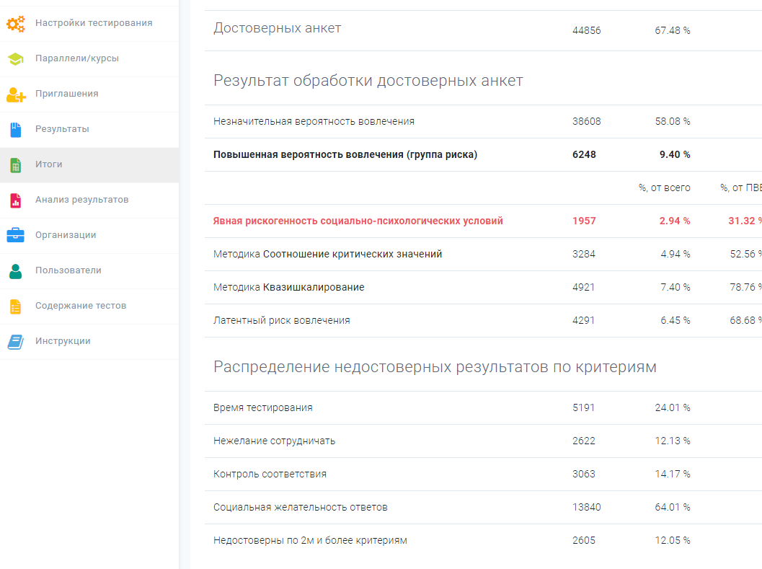
РАЗДЕЛ «ИТОГИ». НЕДОСТОВЕРНЫЕ РЕЗУЛЬТАТЫ, КРИТЕРИИ (внизу листа)
Notes:
В разделе «Итоги» есть закладки по разным видам отчета: Сводный отчет, Стат. Отчет и другие.
Необходимо «Обновить», «Сохранить в Exell».
Для анализа результатов следует обратить внимание на следующие критерии:
- Охват обучающихся СПТ или доля обучающихся, участвовавших в СПТ
- Количество отказов и причины
- Недостоверные результаты, их количество и выраженность по критериям (с целью организации эффективной информационно-мотивационной кампании)
ПВВ и расклад по 2-м группам: явная рискогенность и латентный риск вовлечения

Slide 14
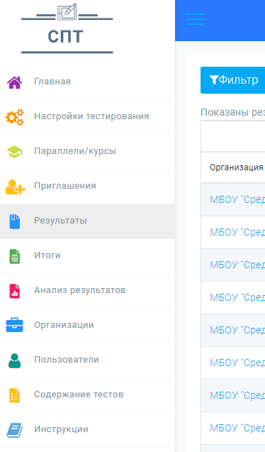
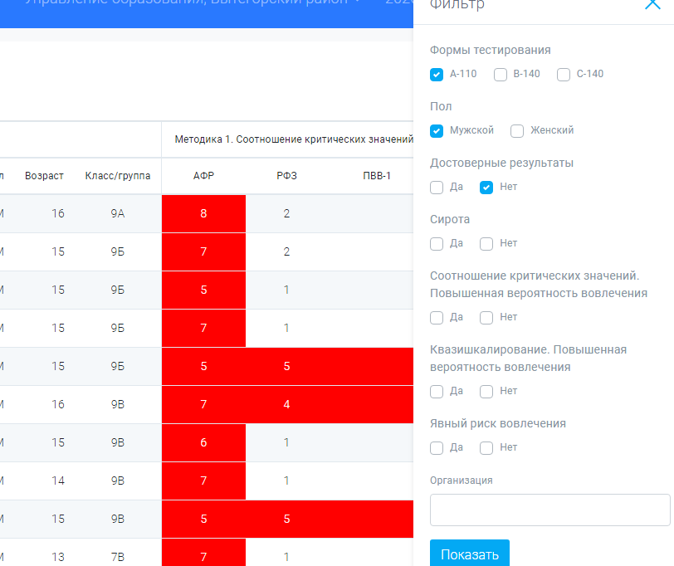
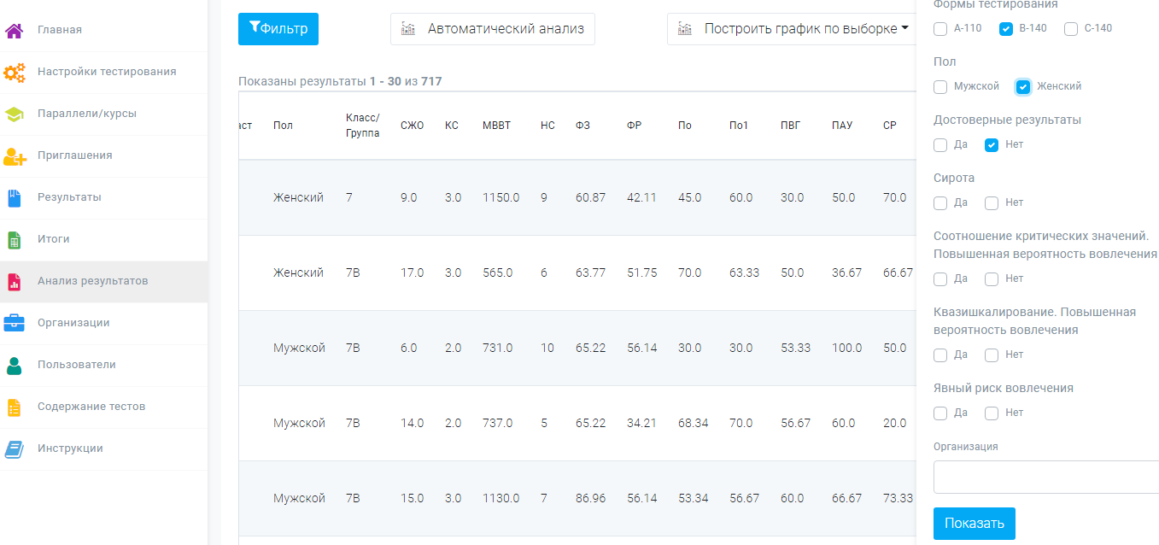
РАЗДЕЛЫ «РЕЗУЛЬТАТЫ», «АНАЛИЗ РЕЗУЛЬТАТОВ». КНОПКА «ФИЛЬТР» (любые комбинации)

Slide 15
ЕМ СПТ-2019: ПЕРЕЧЕНЬ ИССЛЕДУЕМЫХ ПОКАЗАТЕЛЕЙ
ИНТЕГРАТИВНАЯ ШКАЛА
Факторы риска – социально-психологические условия, повышающие угрозу вероятности вовлечения в зависимое поведение.
ИНТЕГРАТИВНАЯ ШКАЛА
Факторы защиты (проттективные факторы) – обстоятельства, повышающие социально-психологическую устойчивость к воздействию факторов риска.
Параметры:
Подверженность негативному влиянию группы
Подверженность влиянию асоциальных установок социума
Склонность к рискованным поступкам
Склонность к совершению необдуманных поступков
Трудность переживания жизненных неудач
Параметры:
Благополучие взаимоотношение с социальным окружением.
Активность жизненной позиции, социальная активность.
Умение говорить НЕТ сомнительным предложениям.
Психологическую устойчивость и уверенность в своих силах в ТЖС.
Notes:
Основные параметры, изучаемые по факторам риска и факторам защиты

Slide 16
СРАВНЕНИЕ ПОКАЗАТЕЛЕЙ ФАКТОРОВ РИСКА И ФАКТОРОВ ЗАЩИТЫ В 2020 И 2019 ГОДАХ
ФР
ФЗ
Форма А
Форма В
Форма С
Notes:
В области в целом наблюдается тенденция повышения рискогенности социально-психологических условий. В 2020 году такую тенденцию можно связать, прежде всего, с ковид – последствиями: ковид-фобии, самоизоляция, дистанционная беспомощность.
Проявления: фиксируется рост ФР (по ряду показателей скачкообразный, а также снижение ФЗ, большее количество обучающихся показали результаты ниже нижней границы нормы: «Социальной активности» (деятельности, альтернативной наркопотреблению) (примерно 4 % по форме А), «Самоконтроль поведения» (примерно 4% по форме А), осложнение детско-родительских отношений (примерно на 3 %).
Выводы:
Обострилось большинство факторов риска в детском социуме.
Снижение факторов защиты в детском социуме (на диаграмме синяя кривая расположена выше, поскольку речь идет об увеличения доли обучающихся, которые продемонстрировали результаты по показателям факторов защиты ниже региональной нормы).
Благодаря наличию массового скрининга мы можем смотреть на те тенденции, которые существуют в детском социуме и в связи с ковидом и всеми его последствиями идет обострение по всем факторам риска по всем формам.
Все ФР обострены на выборке обучающихся 7-9 классов, что полностью подтверждает представление Льва Семеновича Выготского о том, что психотравмирование в подростковом возрасте имеет яркую выраженность…
- Следует также отметить, что в сентябре возросло количество оценочных процедур, проводимых образовательными организациями.

Slide 17
СООТНОШЕНИЕ ФАКТОРОВ РИСКА И ФАКТОРОВ ЗАЩИТЫ В 2020 И 2019 ГОДАХ
2020
2019
СВОДНЫЙ ОТЧЕТ. Соотношение по ФР/ФЗ
Параллель/ курс | Достоверных результатов (ДР) | ФР (В) / ФЗ (Н) |  | ФР (В) / ФЗ (В) |  | ФР (Н) / ФЗ (Н) |  | ФР (Н) / ФЗ (В)
 |  | кол-во | %, от ДР | кол-во | %, от ДР | кол-во | %, от ДР | кол-во | %, от ДР
7 | 8044 | 1079 | 13,41 | 1624 | 20,19 | 1767 | 21,97 | 3574 | 44,43
8 | 7822 | 1019 | 13,03 | 1392 | 17,8 | 1744 | 22,3 | 3667 | 46,88
9 | 7770 | 1098 | 14,13 | 1451 | 18,67 | 1732 | 22,29 | 3489 | 44,9
10 | 2895 | 12 | 0,41 | 59 | 2,04 | 334 | 11,54 | 2490 | 86,01
11 | 3003 | 16 | 0,53 | 49 | 1,63 | 346 | 11,52 | 2592 | 86,31
Итого по ОО | 29534 | 3224 | 10,92 | 4575 | 15,49 | 5923 | 20,05 | 15812 | 53,54
Параллель/ курс | Достоверных результатов (ДР) | ФР (В) / ФЗ (Н) |  | ФР (В) / ФЗ (В) |  | ФР (Н) / ФЗ (Н) |  | ФР (Н) / ФЗ (В)
 |  | кол-во | %, от ДР | кол-во | %, от ДР | кол-во | %, от ДР | кол-во | %, от ДР
7 | 7244 | 822 | 11,35 | 1591 | 21,96 | 1386 | 19,13 | 3445 | 47,56
8 | 7029 | 812 | 11,55 | 1374 | 19,55 | 1401 | 19,93 | 3442 | 48,97
9 | 7284 | 917 | 12,59 | 1613 | 22,14 | 1462 | 20,07 | 3292 | 45,19
10 | 2808 | 16 | 0,57 | 50 | 1,78 | 308 | 10,97 | 2434 | 86,68
11 | 2601 | 9 | 0,35 | 40 | 1,54 | 274 | 10,53 | 2278 | 87,58
Итого по ОО | 26966 | 2576 | 9,55 | 4668 | 17,31 | 4831 | 17,92 | 14891 | 55,22
Общее образование | Неблагоприятное, чел. | Актуализация ФР, чел. | Редукция ФЗ, чел. | Благоприятное, чел.
2020 год | 3224 | 4575 | 5923 | 15812
2019 год | 2576 | 4668 | 4831 | 14891
Notes:
Раздел ИТОГИ. Сводный отчет
Сводный отчёт отражает сводные данные об участниках и результатах тестирований. В сводном отчёте четыре подраздела: «Вероятность вовлечения», «Прохождение» и «Распределение по категориям», «Соотношение по ФР/ФЗ».
Подраздел «Вероятность вовлечения» поможет педагогу-психологу в интерпретации статистических результатов по формированию группы с ПВВ (латентной и явной рискогенности социально-психологических условий).
В подразделе «Соотношение по ФР/ФЗ» представлены результаты по классным параллелям/курсам в количестве обучающихся и в % от достоверных ответов в разрезе четырех вариантов соотношения показателей «Факторов риска» (ФР) и «Факторов защиты» (ФЗ). Именно по одному из четырех вариантов получил оперативную обратную связь обучающийся по завершению тестирования в случае достоверных ответов.

Slide 18
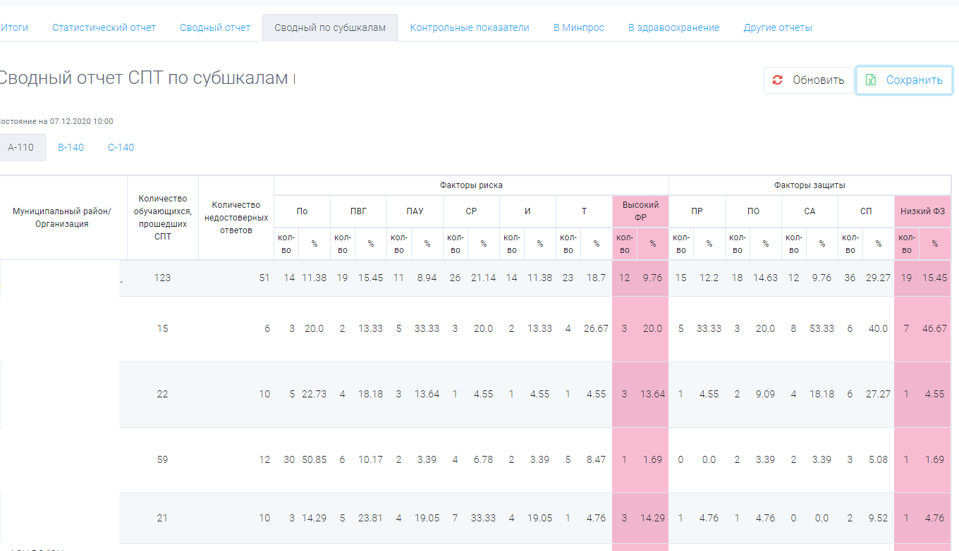
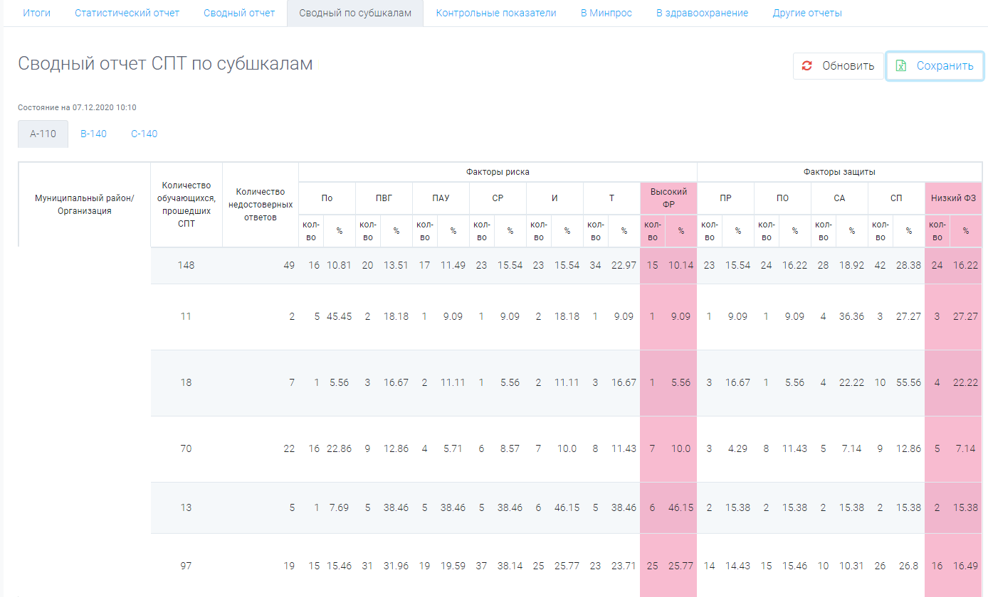
РАЗДЕЛ «ИТОГИ», ЗАКЛАДКА «СВОДНЫЙ ПО СУБШКАЛАМ»
2019
2020
Факторы риска,
2019 и 2020 годы
Факторы защиты,
2019 и 2020 годы
Notes:
Представлен пример одной из общеобразовательных организаций по 7-9 кл. (данные 2019 и 2020 гг.)

Slide 19
РАЗДЕЛ «ИТОГИ», ЗАКЛАДКА «СВОДНЫЙ ПО СУБШКАЛАМ», МУНИЦИПАЛЬНЫЙ УРОВЕНЬ
Форма А | По,% | ПВГ,% | ПАУ, % | СР, % | И, % | Т, % | Высокий ФР, % | ПР,% | ПО, % | СА, % | СП, % | Низкий ФЗ,%
2020 год | 15,55 | 21,89 | 29,26 | 32,14 | 29,61 | 21,77 | 28,0 | 17,63 | 23,5 | 23,62 | 29,38 | 26,5
2019 год | 18,56 | 25,37 | 24,57 | 29,37 | 25,1 | 24,03 | 27,5 | 15,62 | 19,63 | 19,23 | 23,36 | 18,02
Форма В | По,% | ПВГ,% | ПАУ, % | СР, % | И, % | Т, % | Ф,% | НСО, % | Высокий ФР, % | ПР,% | ПО, % | СА, % | СП, % | С,% | Низкий ФЗ,%
2020 год | 16,77 | 18,71 | 18,71 | 19,35 | 25,81 | 27,1 | 20,65 | 12,9 | 23,23 | 18,06 | 16,77 | 23,23 | 16,77 | 25,16 | 16,77
2019 год | 16,67 | 20,51 | 16,03 | 19,87 | 20,51 | 24,36 | 19,87 | 8,97 | 15,38 | 13,46 | 23,72 | 19,87 | 17,95 | 16,03 | 16,03
Форма А
Форма В
Notes:
Муниципальный уровень

Slide 20
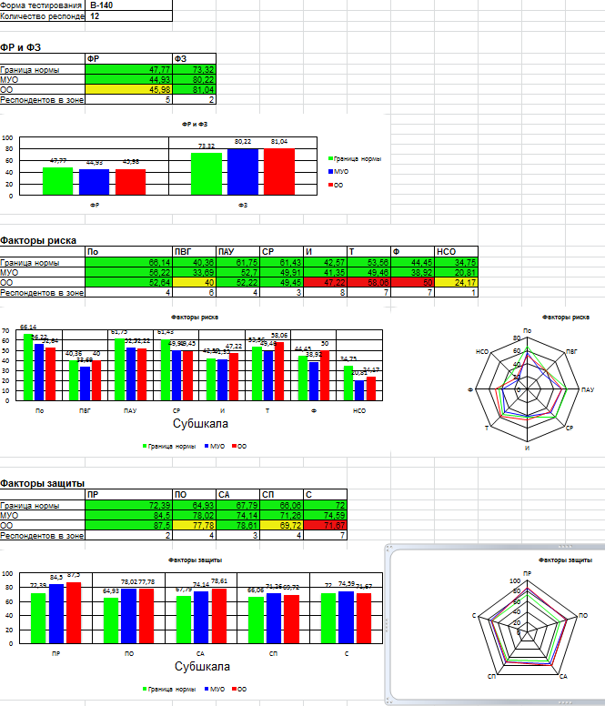
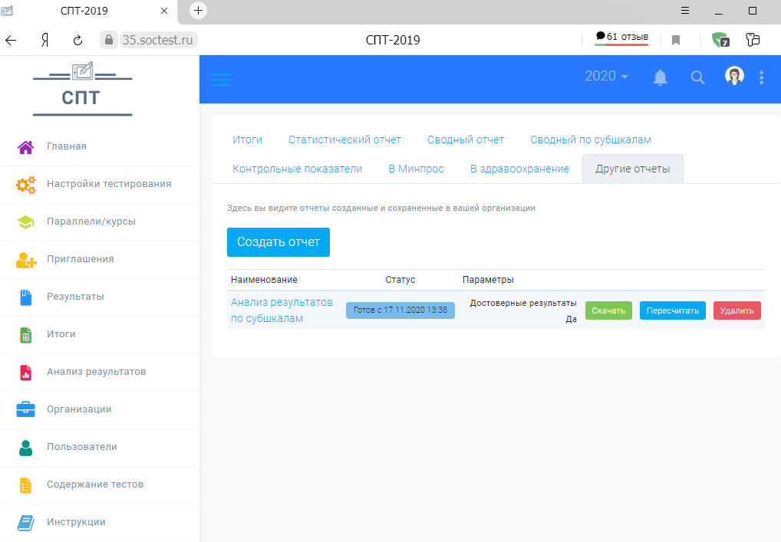
РАЗДЕЛ «ИТОГИ». ЗАКЛАДКИ С ОТЧЕТАМИ. «ДРУГИЕ ОТЧЕТЫ»
Пример одного листа файла Exell
Notes:
Мы заметили, что далеко не все образовательные организации, муниципальные координаторы сформировали такие отчеты в прошлом году, а значит не смогли воспользоваться соответствующими данными.
По кнопке «Другие отчеты» следует нажать закладку «Создать отчет» для генерирования «Анализа результатов по субшкалам», который следует скачать в формате Excel.
Анализ результатов по субшкалам представлен в виде таблиц, диаграмм (столбиковых и лепестковых) по субшкалам в разрезе классов/групп, отдельно по мальчикам (М) и девочкам (Ж). По каждой субшкале данной категории обучающихся представлены границы нормы (критические значения по региону), результаты обучающихся соответствующей категории, например, «мальчики 9Б класса», а также данные по образовательной организации в целом для сравнения и формулировки выводов.
Важно: чем выше выраженность того или иного фактора риска в сравнении с региональной нормой, тем больше внимания потребуется к организации профилактической, воспитательной, коррекционной работе по его нейтрализации (см. методические рекомендации).
В таблицах и диаграммах разным цветом выделены: зеленым цветом – результаты нормы, желтым – результаты класса выше нормативного значения по ФР (ниже по ФЗ) в сравнении с результатами по образовательной организации, красным цветом - результаты класса выше нормативного значения по ФР (ниже по ФЗ).
Желтый и красный цвет – сигнал для более глубокого анализа и организации коррекции воспитательной работы.
Т.о., Образовательные организации могут сформировать отчеты по классам/группам (по мальчикам и девочкам)
Муниципальные координаторы – в разрезе ОО по формам А и В, по мальчикам и девочкам.

Slide 21
Ресурс СПТ: выявление рискогенных социально-психологических условий в целях организации ранней профилактики
Факторы риска (повышенный уровень) – диагностические ориентиры организации ВиПД
Потребность в одобрении (По) – стремление соответствовать ожиданиям, проявление чувствительности к критике
.
В обучающей деятельности – обратить внимание на корректное соблюдение технологии проектной деятельности, особенно в части требований к психолого-педагогической поддержке на разных этапах реализации проекта
Подверженность влиянию асоциальных установок социума (ПАУ) – согласие, убежденность в приемлемости для себя отрицательных примеров поведения, распространенных в маргинальной части общества. В частности, оправдание своих социально неодобряемых поступков идеализированными и героизированными примерами поведения, достойного порицания
Работа по принятию отвергаемых в группе (классе) подростков с проблемами в обучении, поведении
Проведение программ прямой профилактики, направленных на отработку навыков и умений отказа в ситуациях риска («умей сказать нет») распознавания манипуляций и формирование способности противодействия им
программы формирования толерантности в общении
формирование навыков принятия конструктивной критики
Использование технологий введения норм поведения и общения в группе, классе, ОО. Ориентация на понятные и реализуемые нормы поведения в группе. Понятные последствия нарушения норм, реализация этих последствий для всех членов группы
Совершенствование технологий групповой работы
программы формирования уверенного поведения, развитие принятия себя
Во внеурочных, воспитательных программах, программах психолого-педагогического сопровождения обратить внимание на:
Notes:
СПТ _ значимый компонент воспитательной программы школы, диагностический компонент – коррекция программ воспитательной деятельности.
Концепция развития системы профилактики безнадзорности и правонарушений несовершеннолетних на период до 2020 года (Распоряжение Правительства РФ от 22.03.17 № 520-р) ориентирует на раннее выявление и профилактику девиантного поведения несовершеннолетних. На наш взгляд новые возможности для работы в этом направлении дает СПТ, реализуемое 2-й год по Единой методике (для детей с 13 лет), которая ориентирована на оценку рискогенных социально-психологических факторов, часть из которых могут быть признаны специфичными не только для риска формирования зависимого от психоактивных веществ поведения, но являться таковыми для широкого круга социально негативных явлений среди несовершеннолетних
В связи с этим СПТ может использоваться как возможность оценки этих факторов и коррекции воспитательной и профилактической деятельности. В АОУ ВО ДПО «ВИРО» разработаны методические рекомендации, ориентиры для коррекции воспитательной деятельности. Каждая образовательная организация (муниципалитет, класс) на основе полученных обобщенных данных СПТ и ориентиров, сформулированных для повышенного уровня того или иного фактора риска может составить свою программу коррекции ВиП деятельности. Неблагоприятными условиями могут быть: плохой психологический климат в классе (учебной группе), неуспешность в учебе, отсутствие благоприятных отношений с ближайшим окружением: сверстниками, учителями, родителями и др. Обучающийся оказывается в трудной жизненной ситуации, в стрессе, которые приводят к значительным эмоциональным затратам. Некоторые жизненные ситуации кажутся ему неразрешимыми, переживания часто приводят к необдуманным поступкам, в том числе могут присутствовать сомнительные предложения к совершению первой пробы психоактивного вещества, которые могут нанести вред здоровью. Любой рискогенный фактор преломляется через индивидуальные возможности адаптации обучающегося.

Slide 22
Ресурс СПТ: выявление рискогенных социально-психологических условий в целях организации ранней профилактики
Факторы риска (повышенный уровень) – диагностические ориентиры организации ВиПД
Наркопотребление в социальном окружении (НСО) – распространенность наркопотребляющих среди знакомых и близких, создающая опасность приобщения к наркотикам и формирования референтной группы из наркопотребляющих
Проведение программ прямой профилактики, направленных на отработку навыков и умений отказа в ситуациях риска («умей сказать нет»), распознавания манипуляций и формирование способности противодействия им
Склонность к совершению необдуманных поступков (И) - устойчивая склонность действовать по первому побуждению, под влиянием внешних обстоятельств или эмоций
В обучающей деятельности:
опора на активные методы обучения, реализации возможностей технологии критического мышления, внимание к организации самооценочной и рефлексивной деятельности на уроке. Внимание к условиям формирования личностных результатов обучающей деятельности
В программах воспитательной и сопровождающей деятельности:
Программы, направленные на развитие самосознания, самоопределение
Работа по принятию отвергаемых в группе (классе) подростков с проблемами в обучении, поведении
Программы формирования позитивного климата в классном коллективе.
Определение наставника в значимом для ребенка окружении с позитивным социальным опытом
Назначение куратора случая (в межведомственной команде сопровождения) для детей с опытом пребывания в асоциальной группе
Notes:
К примеру, обнаруживаются высокие показатели по субшкале «Наркопотребление в социальном окружении (НСО)», которые свидетельствуют о распространенности наркопотребляющих среди знакомых и близких, создающей опасность приобщения к наркотикам и формирования референтной группы из наркопотребляющих. В этом случае правомерно внести дополнительно(откорректировать) следующие направления работы:
Проведение программ прямой профилактики, направленных на отработку навыков и умений отказа в ситуациях риска («умей сказать нет»), распознавания манипуляций и формирование способности противодействия им.
Работа по принятию отвергаемых в группе (классе) подростков с проблемами в обучении, поведении;
Программы формирования позитивного климата в классном коллективе.
Определение наставника в значимом для ребенка окружении с позитивным социальным опытом
Назначение куратора случая (в межведомственной команде сопровождения) для детей с опытом пребывания в асоциальной группе.

Slide 23
Ресурс СПТ: выявление рискогенных социально-психологических условий в целях организации ранней профилактики
Факторы риска (повышенный уровень) – диагностические ориентиры организации ВиПД
Тревожность (Т) - предрасположенность воспринимать достаточно широкий спектр ситуаций как угрожающие, приводящая к плохому настроению, мрачным предчувствиям, беспокойству
.
В обучающей деятельности: соблюдение требований к оценочной деятельности, обеспечение психолого-педагогической поддержки
Трудность переживания жизненных неудач (Ф) - невозможность реализации намерений и удовлетворения потребностей, возникающее при наличии реальных или мнимых непреодолимых препятствий на пути к некоей цели
Формирование проблемно разрешающего поведения. Развитие навыков и приемов позитивного переформулирования
Реализация программ уверенного поведения, формирование проблемно-разрешающего поведения
Обучение навыкам психоэмоциональной саморегуляции
Реализация работы по выявлению детей в трудной жизненной ситуации
Реализация работы по выявлению детей в трудной жизненной ситуации
Обеспечение психологической помощи и поддержки детям в трудной жизненной ситуации
Обучение навыкам психоэмоциональной саморегуляции

Slide 24
Ресурс СПТ: выявление рискогенных социально-психологических условий в целях организации ранней профилактики
Факторы защиты (пониженный уровень) – диагностические ориентиры организации ВиПД
Социальная активность (СА) - активная жизненная позиция, выражающаяся в стремлении влиять на свою жизнь и окружающие условия.
В обучающей деятельности: совершенствование технологии проектной деятельности, внимание к приемам и методам повышения уровня самостоятельности на уроке
Самоконтроль поведения (СП) – сознательная активность по управлению своими поступками, в соответствии с убеждениями и принципами
В обучающей деятельности совершенствование технологии проектной деятельности, внимание к приемам и методам повышения уровня самостоятельности на уроке, а также формирование способности к самооценке
Содействие формированию позитивного психологического климата в классе/группе
Развитие медиативных технологий
Организация просоциальной деятельности, обеспечивающих чувство востребованности, социального признания:
Реализация программ формирования жизненных умений, формирование стратегий эффективного решения проблем
Проведение программ прямой профилактики, направленных на отработку навыков и умений отказа в ситуациях риска («умей сказать нет»), распознавания манипуляций и формирование способности противодействия им
волонтерская деятельность, проектная деятельность, трудовая деятельность

Slide 25
Ресурс СПТ: выявление рискогенных социально-психологических условий в целях организации ранней профилактики
Факторы защиты (пониженный уровень) – диагностические ориентиры организации ВиПД
Принятие родителями (ПР) – оценочное поведение родителей, формирующее ощущение нужности и «любимости! у ребенка
Программы родительского всеобуча - формирование психолого-педагогической компетентности родителей
Принятие одноклассниками/однокурсниками (ПО) – оценочное поведение сверстников, формирующее у учащегося чувство принадлежности к группе и причастности
Содействие формированию позитивного психологического климата в классе/группе
особенностей социализации, интересов и сферы общения подростков.
Направление на семейное консультирование
При отвержении – поиск наставника в ближайшем окружении ребенка
Развитие медиативных (восстановительных) технологий
Программы формирования толерантности
Психологическая устойчивость и уверенность в своих силах в трудных жизненных ситуациях (С)
В обучающей деятельности: опора на активные методы обучения, реализации возможностей технологии критического мышления, внимание к организации самооценочной и рефлексивной деятельности на уроке
В воспитательной и внеурочной деятельности, программах психолого-педагогического сопровождения: реализация программ формирования жизненных умений, стратегий эффективного решения проблем
Notes:
В случае низких показателей по шкале «Принятие одноклассниками/однокурсниками (ПО)», которое связано в данном случае с оценочным поведением сверстников, которое не способствует формированию у учащегося чувства принадлежности и причастности к группе в качестве фактора защиты, следует предпринять:
в обучающей деятельности: совершенствование технологий групповой работы на уроке;
в воспитательной и сопровождающей деятельности (деятельности педагогов-психологов, социальных педагогов):
содействие формированию позитивного психологического климата в классе/группе;
развитие медиативных (восстановительных) технологий;
реализация программ развития коммуникативной компетентности.
Рекомендуем обратить внимание на организацию профилактики в начальной школе, где следует решать задачи преимущественно непрямой профилактики. Предлагаем использовать возможности программ воспитательной и внеурочной деятельности, направленных на формирование жизненных навыков и умений детей, включая развитие коммуникативных навыков, навыков разрешения проблемных ситуаций и др. Данная работа в значительной мере позволит добиться снижения рискогенности социально-психологических условий в основной и старшей школе.

Slide 26
Программы ФЖН. Итоги СПТ и возможности коррекции реализуемых программ
Старший подростковый, юношеский возраст
Ровесник ровеснику. Программа обучающихся семинаров с подростками и молодежью / под ред. Афанасьевой Н.В. – Вологда: Изд. центр ВИРО, 2010. - Режим доступа: http://psy.viro.edu.ru/index.php/85-novosti/187-programma-rovesnik-rovesniku
Программа формирования социально активной жизненной позиции современного подростка «Фарватер», Н.В. Секретарева, БУ ВО «Череповецкий центр ППМСП» (возраст 12-15 лет) / Профилактика правонарушений: новые технологии в работе специалистов психолого-педагогического сопровождения несовершеннолетних, составители Н.В. Афанасьева, О.Н. Коптяева, Н.В. Малухина, под ред. М\Н.В. Малухиной. – Вологда, 2017. - С. 66-125. - Режим доступа: https://psy.viro.edu.ru/index.php/profilaktika
Рабочая программа внеурочной деятельности «Жизнь без конфликтов», направление – общественно-полезная деятельность для обучающихся 8-9 классов (1 час в неделю, всего 36 часов), Смирнова О.В., Кудака М.А., Табунов И.А., ЧГУ, 2018. - Режим доступа: Режим доступа: https://psy.viro.edu.ru/index.php/97-mediatsiya/110-mediac
Тренинг «Развитие навыков общения у старшеклассников» (возраст - обучающиеся 8-11 класса, студенты колледжа, техникума, цель тренинга – развитие у обучающихся коммуникативных навыков, уверенности в себе) / Методические рекомендации по проведению городской недели профилактики употребления психоактивных веществ «Независимое детство» в рамках проекта «Москва – позитивное пространство!» / Разработчики: А.В. Завальский, С.М. Шишлова и другие. - Режим доступа: http://mosmetod.ru/
Программа формирования и развития социальной компетентности подростков [Электронный ресурс] / сост. О.Л. Высоцкая, Е.В. Суворова, Е.В. Теленкова; под ред. к.п.н. Л.И. Ачекуловой. – Красноярск, 2018. – 46 с. Режим доступа: files.rmc24.rutps://psy.viro.edu.ru/index.php/97-mediatsiya/110-mediac
Notes:
Методические рекомендации по результатам социально-психологического тестирования в образовательных организациях области в 2019 году были направлены в январе 2020 года. Сейчас формируются письма в муниципалитеты, образовательные организации, подведомственные и не подведомственные Департаменту образования области, где также будут размещены методические рекомендации по результатам социально-психологического тестирования в образовательных организациях области в 2020 году

